Slide 1
«Бібліотека Нової української школи – простір для освітніх можливостей кожного учня».
Звіт про проведення Всеукраїнського місячника шкільних бібліотек в КЗ «Тимченківська ЗОШ І-ІІІ ст.»

Slide 2
Із 1 до 31 жовтня в КЗ «Тимченківська ЗОШ І-ІІІ ст.» проходив Всеукраїнський місячник шкільних бібліотек «Бібліотека Нової української школи – простір для освітніх можливостей кожного учня».
В рамках місячника було проведено роботу щодо організації заходів, які сприяють задоволенню й розвитку інформаційних потреб і запитів учнів школи, розширенню кола їх пізнавальних інтересів, забезпеченню дозвілля читачів, залученню нових користувачів до бібліотеки, рекламуванню бібліотеки, створенню її іміджу

Slide 3
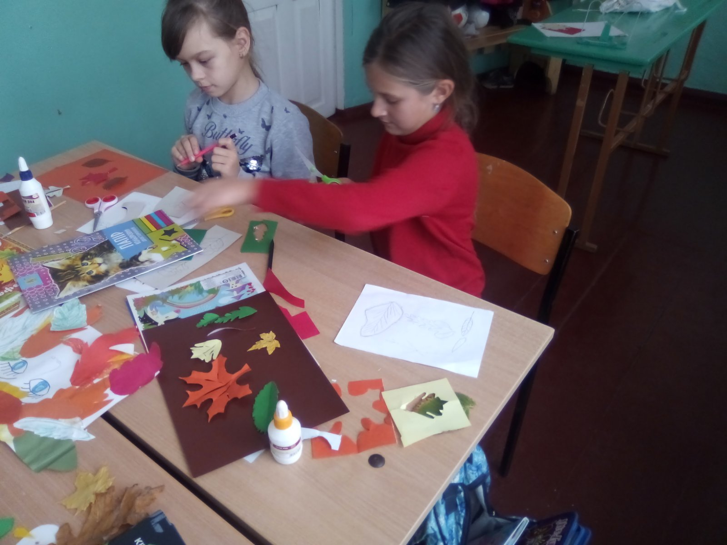
День бібліотворчості: «Читаємо, малюємо, граємо»
Урок-гра «Осінь тихо ходить гаєм» (4 клас)

Slide 5
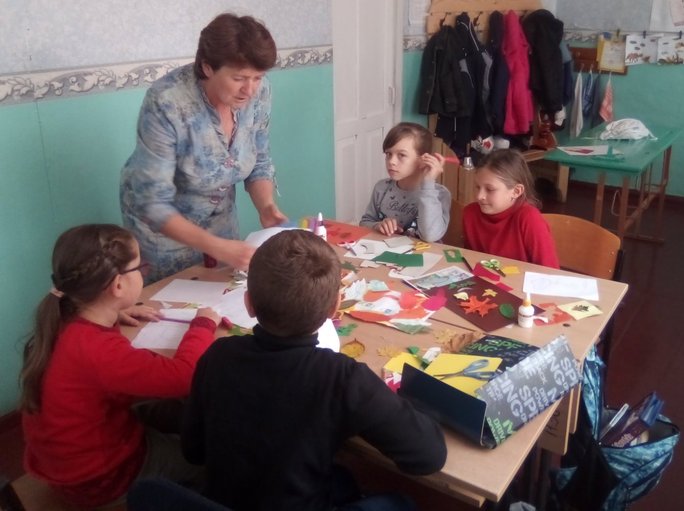

Slide 6
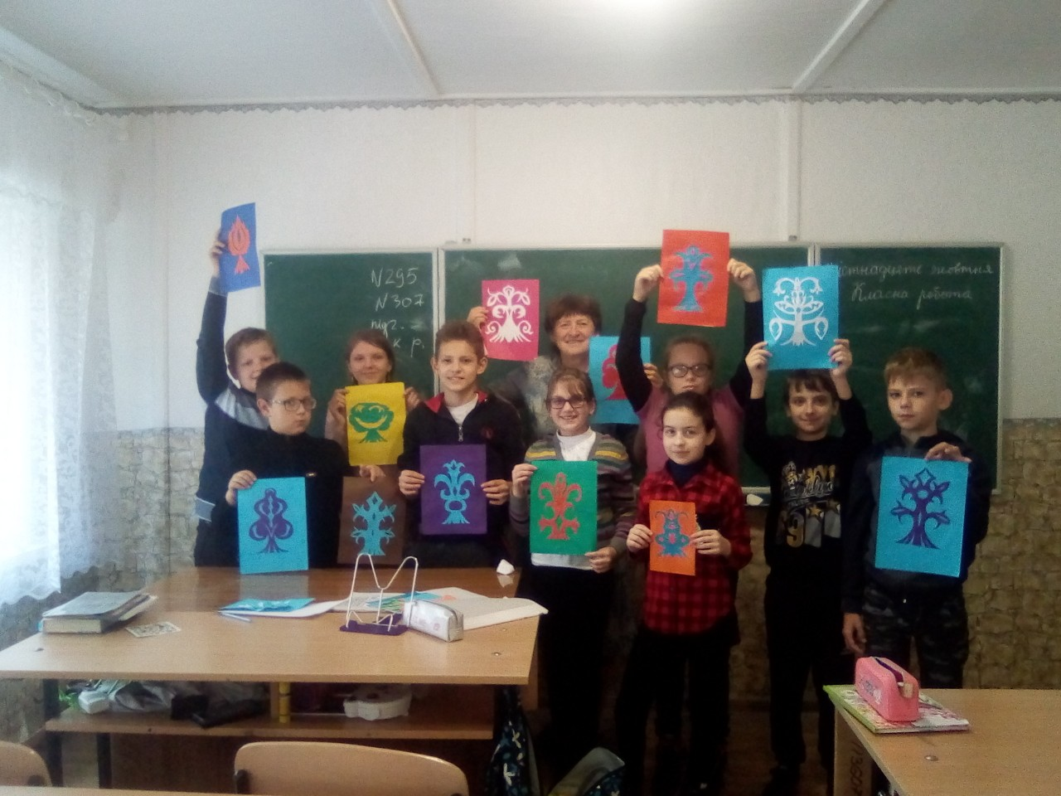
День бібліотворчості: «Читаємо, малюємо, граємо» Створення витинанок «Дерево життя» (6 клас)

Slide 7
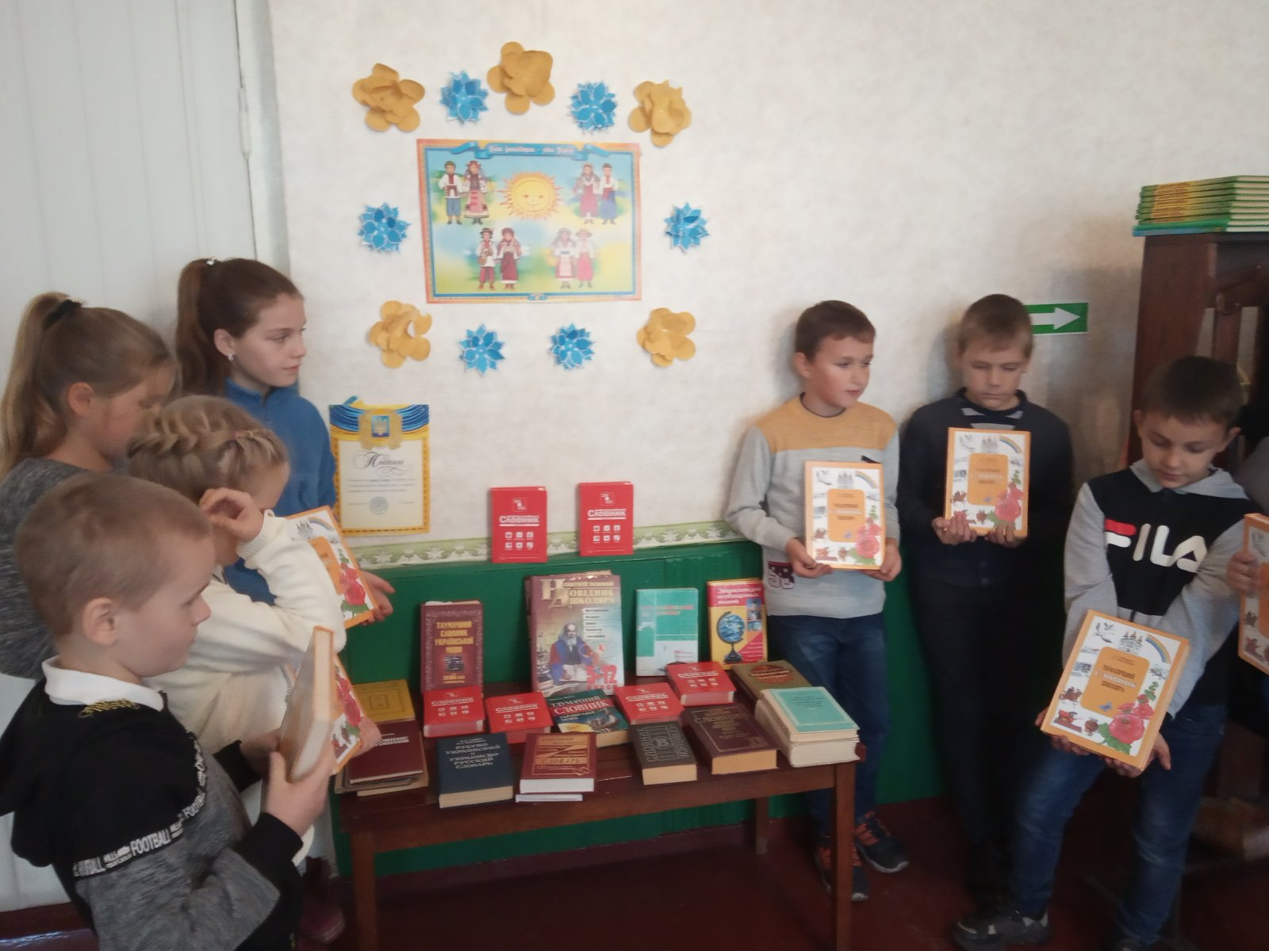
Виставка довідкової літератури: «Книжкова алея»

Slide 8
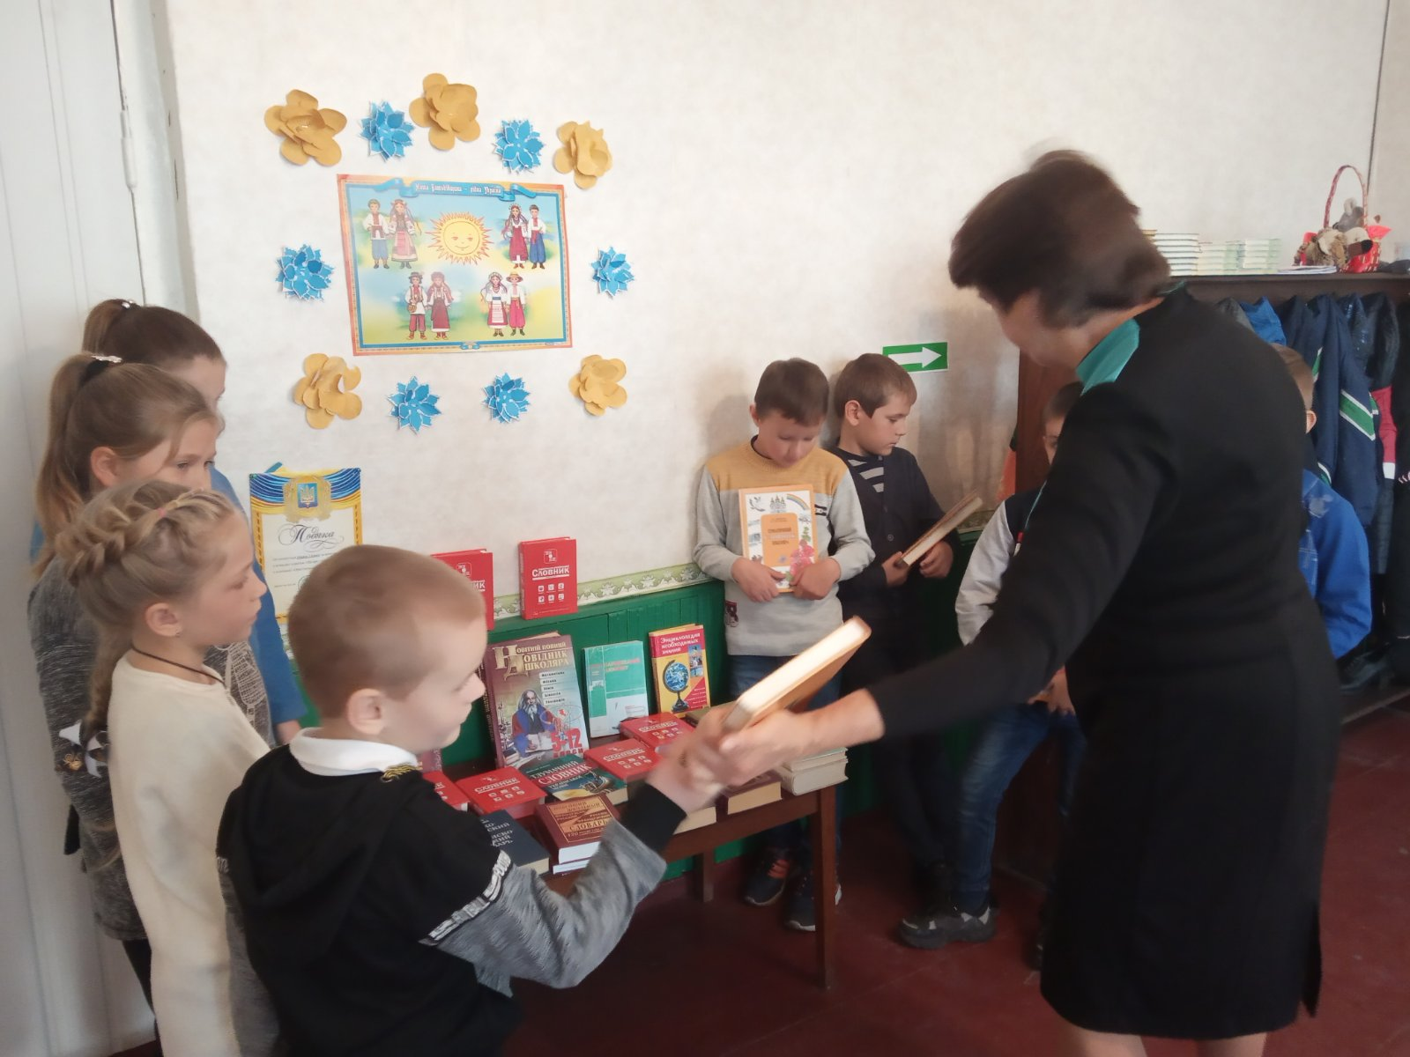

Slide 9
